Slide 1
SECONDO CIRCOLO POMIGLIANO D’ARCO
ATTIVITA’ BAMBINI TRE ANNI
“PASQUA IN ARTE”
INS. SODANO VINCENZA
SEZIONE N

Slide 2
SIAMO TUTTI ARTISTI !!!
Ciao bambini ! La Pasqua è sempre più vicina e noi non possiamo farci cogliere impreparati, vero ???
Dunque, trasformiamoci in piccoli artisti e disegnamo la “Colomba della Pace” come fece un po’ di tempo fa il “Signor Picasso”, un pittore molto bravo e famoso, per farci capire che Pasqua è soprattutto “Pace” !

Slide 3
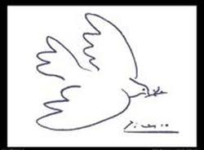
“LA COLOMBA DELLA PACE”

Slide 4
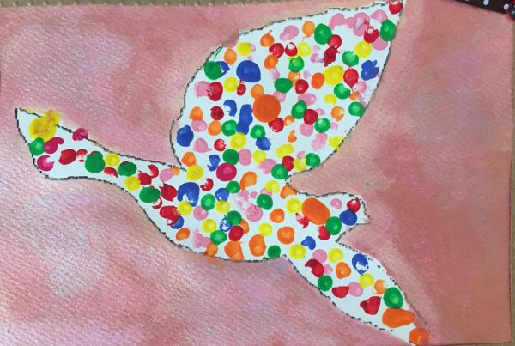
Proviamo a farne una colorata

Slide 5
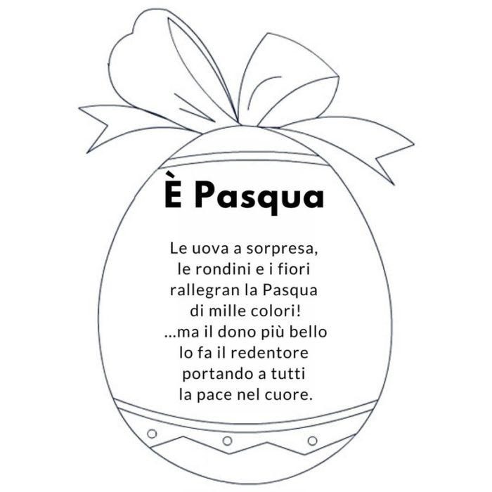
Ora impariamo la poesia

